Slide 2
Roman Jakobson (1896-1982) Lingüística y Poética (1960)
¿Qué es lo que hace que un mensaje verbal sea una obra de arte?

Slide 3
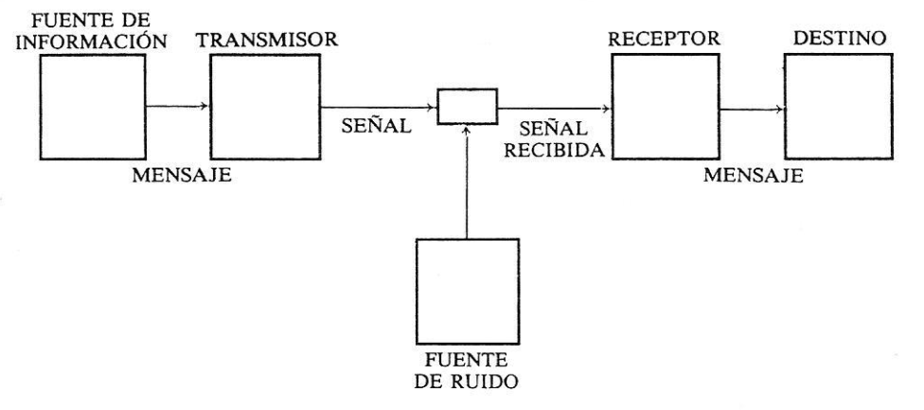
Shannon y Weaver ,1949

Slide 4
contexto
destinador
mensaje
destinatario
contacto
canal
contacto
canal
código

Slide 5
contexto
f. referencial
código
f. metalingüística
destinador
f. emotiva
mensaje
f. poética
destinatario
f. conativa
canal /contacto
f. fática
Notes:
Stanislavskij: 40 enunciaciones de la misma frase “esta noche” diversificados en su tinte expresivo a partir de una lista de 40 situaciones emocionales diferentes

Slide 6
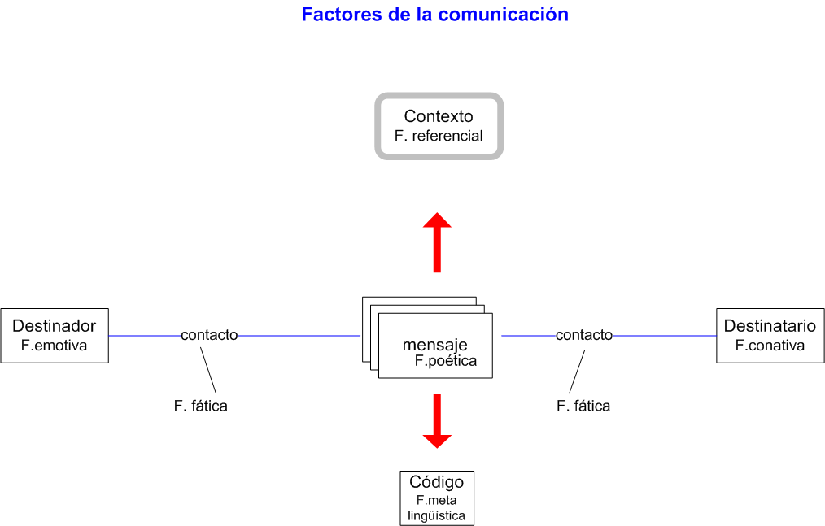

Slide 7
Funciones del lenguaje
“ Encantado de estar entre los presentes” (D/E)
“ Ay! Qué dolor!” (D/E)
“ Pasáme los apuntes” (Drio/C)
“Con la entrada de Club Cupón ¡Entrá y empezá a ahorrar” (Drio/C)
“Ayer se realizaron elecciones primarias en todo el territorio nacional” (Cntx/R)
“Hola, tanto tiempo” (C/F)
“¡Hasta luego!” (C/F)

Slide 8
Funciones del lenguaje
“ Con fantasioso quiero decir, precisamente, mentiroso” (C / M)
“ El agua (del latín aqua) es una sustancia cuya molécula está formada por dos átomos de hidrógeno y uno de oxígeno (H 2 O)” (C/M)

Slide 9
Función poética
La función poética proyecta el principio de la equivalencia del eje de selección al eje de combinación
En poesía toda semejanza perceptible de sonido se evalúa con relación a la semejanza y/o desemejanza del significado
La poeticidad no consiste en añadir ornamentación retórica al discurso sino en una revalorización total de discurso y cualquiera de sus componentes.

Slide 10
Función poética
En cualquier conducta verbal: selección y combinación
La selección se produce sobre la base de
- la equivalencia,
- la semejanza y desemejanza
- la sinonimia y la antonimia
La combinación, la construcción de la secuencia se basa en la contigüidad
La función poética proyecta el principio de equivalencia del eje de selección al eje de combinación. La equivalencia pasa a ser el recurso constitutivo de la secuencia

Slide 11
Funciones del lenguaje
¿Qué es la vida? Un frenesí
¿Qué es la vida? Una ilusión,
Una sombra, una ficción,
Y el mayor bien es pequeño.
¡Qué toda la vida es sueño,
Y los sueños, sueños son.
Notes:
Calderón de la Barca, La vida es sueño, Acto II, Escena 19: Monólogo de Segismundo
Función poética

Slide 12
Funciones del lenguaje
Venga del aire o del sol
Del vino o de la cerveza
Cualquier dolor de cabeza
Se calma con un Geniol.

Slide 13
Funciones del lenguaje
Treinta días tiene noviembre
Con abril, junio y setiembre
De veintiocho solo hay uno
Los demás de treinta y uno.

Slide 14
Función poética (crónica)
“Aquí, ahora, en ese espacio enorme gris espeluznante hay rayos, fuego, truenos, materia líquida que debería ser sólida: el principio del mundo cuarenta y cuatro veces cada día. Aquí, ahora, en este espacio de posguerra nuclear hay caños como ríos, las grúas dinosaurias, las llamas hechas chorro, sus chispas en torrente, cables, el humo negro, azul, azufre, gotas incandescentes en el aire, el polvo de la escoria, las escaleras, los conductos, los guinches como pájaros monstruosos, olor a hierro ardiendo, mugre, sirenas, estallidos, plataformas, calor en llamaradas, las ollas tremebundas donde se cuecen los metales y, muy imperceptibles, los hombres con sus cascos antiparras máscaras tan minúsculos –que parecen casi nada si no fuera porque todo esto es puro hombre, obra del hombre, bravura de los hombres, naturaleza dominada. Aquí se hace el acero” Martín Caparrós, El Interior
Notes:
Mis documentos\generos\cronica_Guerriero_ Dónde estaba yo cuando escribí esto_
Martín Caparrós, El Interior

Slide 15
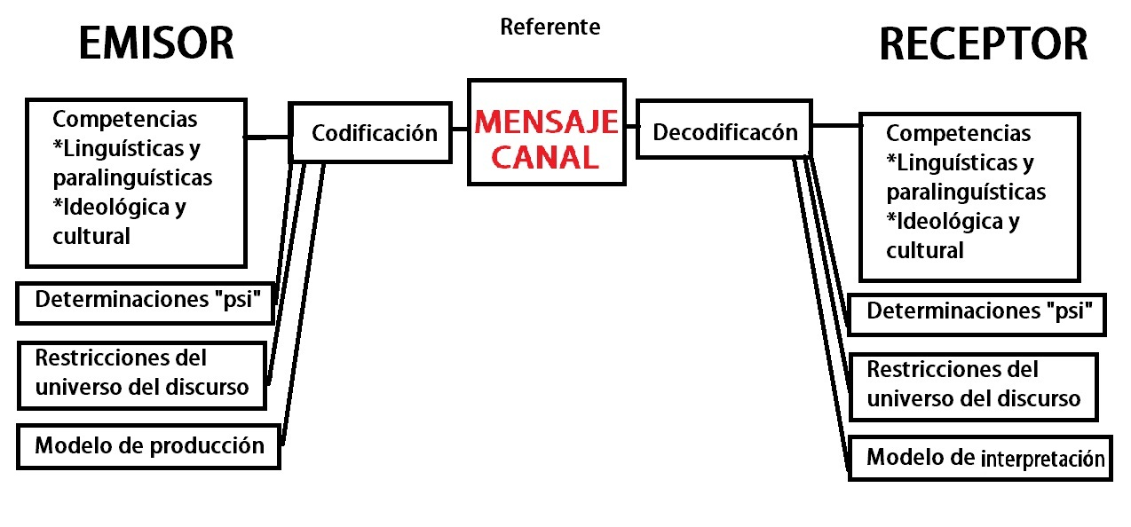
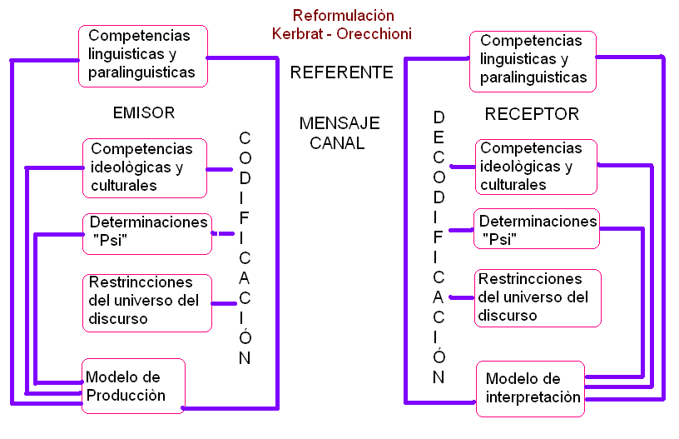

Slide 16
Universo del discurso
Datos situacionales
Naturaleza del canal
Organización del espacio comunicacional (proxémica)
Restricciones temático-retóricas
*géneros discursivos

Slide 17
Representaciones o imágenes que funcionan en las condiciones de producción discursiva
Representaciones que los sujetos enunciadores construyen a partir de ellos, y que es necesario en particular admitir en su competencia cultural e ideológica.
Sobre los participantes (Emisor/Receptor)
Sobre el referente (Rf)

Slide 18
las imágenes (I) que el emisor (A) y el receptor (B) se forman de ellos mismos y de su interlocutor, es decir, los cuatro elementos que Michel Pécheux(1969) simboliza de la siguiente manera:
IA (A) (Imagen de A para A): "¿quién soy yo para hablarle así?“
IA (B) (Imagen de B para A): "¿Quién es él para que yo le hable así?"
IB (B): "¿quién soy yo para que él me hable así?"
IB (A): "¿quién es él para que él me hable así?"

Slide 19
Modelo de producción y modelo de interpretación
Conjunto de reglas universales y pancrónicas que rigen la producción y la interpretación
Se apoyan en las competencias y su objetivo es hacerlas funcionar
El orden es importante
Ej. competencia sinonímica y polisémica
Sinonimia (búsqueda onomasiológica) →nza productiva
Polisemia (búsqueda semasiológica) →nza interpretativa

Slide 20
